Slide 1
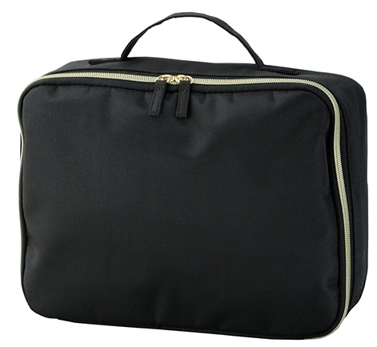
【提案書】
エルトラッド・ゴールドガーメントケース
特徴
ゴールドのチャックと内側の生地が高級感を醸し出すガーメントケースです。着替えやタオルなどがたっぷり入る収収納力抜群のサイズですのでちょっとした旅行やジム通いにもおすすめ。
納期
納期スペース
仕様
素 材：ポリエステル
サイズ：約220×300×100mm （包装形態：ポリ袋入）
お見積
お見積りスペース

